Slide 1
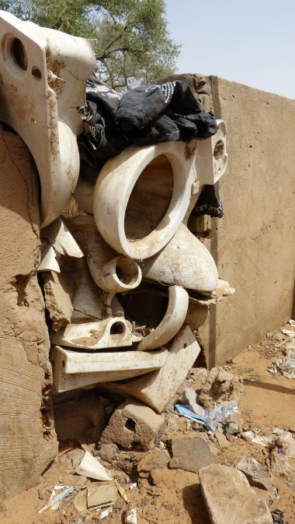
WASH’NUT
Pilier 1: Approche Intégrée pour le traitement de la Malnutrition
Hôpital de Matameye, Zinder, Niger, Mars 2015
Notes:
Présentation avec un prisme très Afrique de l’Ouest

Slide 2
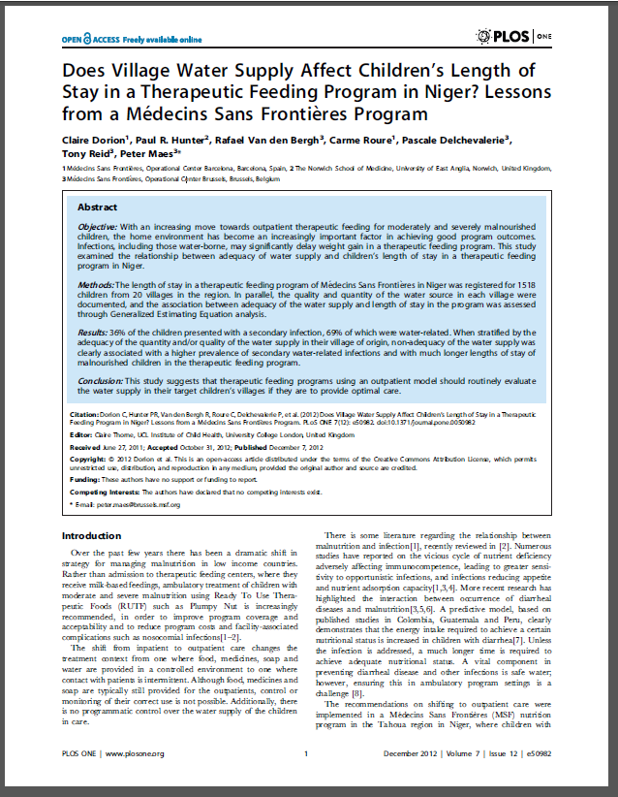

Pilier 1: EAH’NUT
Approche Stratégique
 L’EAH’NUT (WASH’NUT) comme principe actif au traitement de la Malnutrition Aigüe Sévère (MAS)
Sécuriser l’accès à l’eau potable et à l’hygiène pendant le traitement de la MAS améliore la récupération de l’enfant (= diminue la durée de traitement)
MSF au Niger 2012 Sur le Net
ACF en RDC 2013 Sur le Net
Notes:
Peu de documents scientifiques : ACF: Diminution avérée mais pas quantifiée. MSF: L’eau limite le nombre de maladies secondaires à traiter donc la durée du traitement

Slide 3
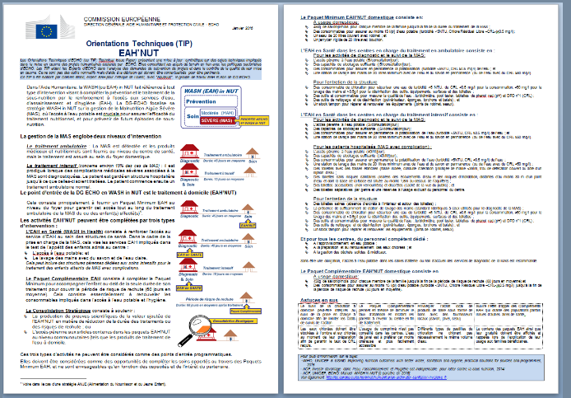
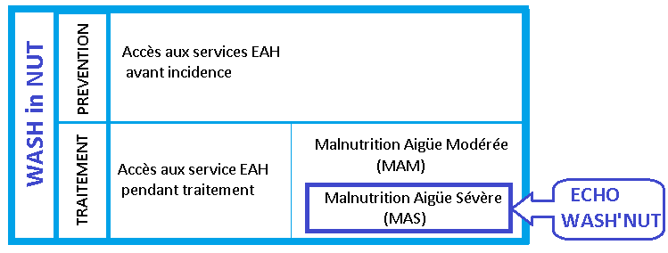
Pilier 1: EAH’NUT
Approche Stratégique
 Document de référence : le TIP EAH’NUT (WASH’NUT)
Global
S’adresse d’abord aux personnel d’ECHO
Finalisé début 2016
Diffusé aux bureaux Afrique de l’Ouest & Central au 1er trimestre 2016
Priorise la prise en charge de la MAS
Présente les différents types d’intervention dans ce cadre

Slide 4
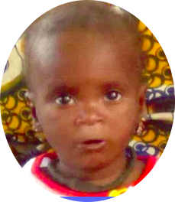
Pilier 1: EAH’NUT
Approche Programmatique
D’abord :
Centrer l’EAH’NUT autour de l’accès à l’eau potable et à l’hygiène pendant le traitement de la Malnutrition Aigüe Sévère (MAS)
Pendant le traitement en ambulatoire (85% des cas), puis
Dans le CRENI pour le traitement avec complication (15% des cas)
1-Paquet Minimum
À Domicile
2-Paquet minimum au CRENI
Pendant la durée du traitement
Pour les besoins du ménages
Notes:
Enfant: Sheeba, URENI de Ségou, Mali 2016
Terminologie: « Complément « plutôt que « Paquet », « Paquet » plutôt que « Kit »

Slide 5
Pilier 1: EAH’NUT
Approche Programmatique
Ensuite:
Elargir l’appui à la marge d’autres problématiques en matières d’EAH’NUT
Au-delà de la durée de traitement pour éviter les rechutes, puis
Au-delà du traitement en facilitant l’accès aux intrants EAH ou en renforçant les structures d’accueils (CRENA)
1-Paquet Minimum
À Domicile
2-Paquet minimum au CRENI
3-Paquet Complet à domicile (au-delà du traitement)
4-Intrant locaux ou Paquet minimum CRENA
Pendant la durée du traitement
Pour les besoins du ménages

Slide 6

Pilier 1: EAH’NUT
Questions…
… Ne le fait-on pas déjà?
… Sinon, est-ce faisable?
Techniquement…
Financièrement…

Slide 7
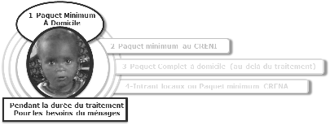
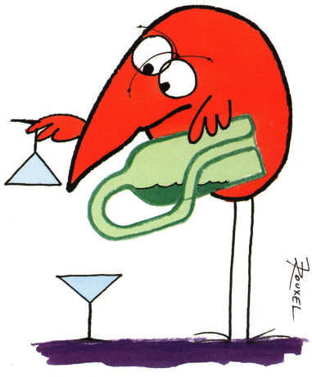
Pilier 1: EAH’NUT
Ne le fait-on pas déjà?
Pas vraiment
L’essentiel porte sur l’appui aux infrastructures EAH des CRENAs
Effet très marginal sur l’amélioration des performances de traitement de la MAS
La qualité en matière de ciblage des interventions, de leurs mise en œuvre et de leur exploitation est médiocre
Valeur ajoutée des interventions peu concluante
Notes:
Enfant: Sheeba, URENI de Ségou, Mali 2016
Terminologie: « Complément « plutôt que « Paquet », « Paquet » plutôt que « Kit »

Slide 8
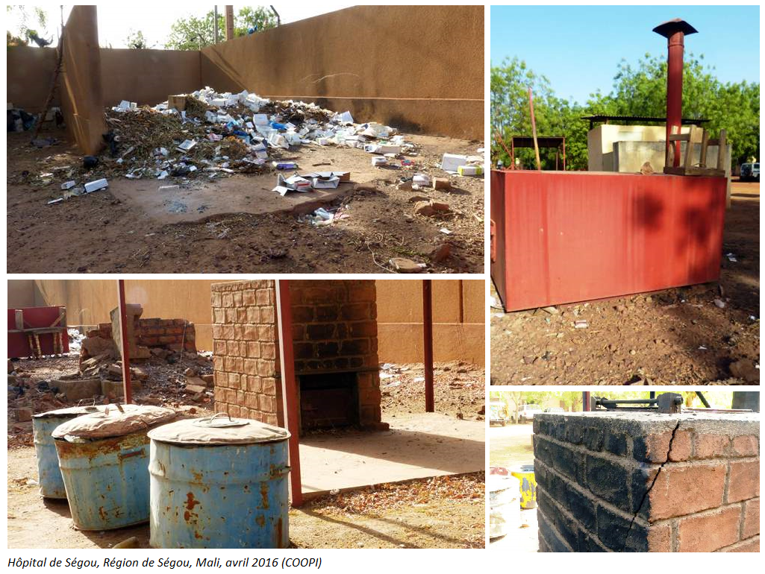
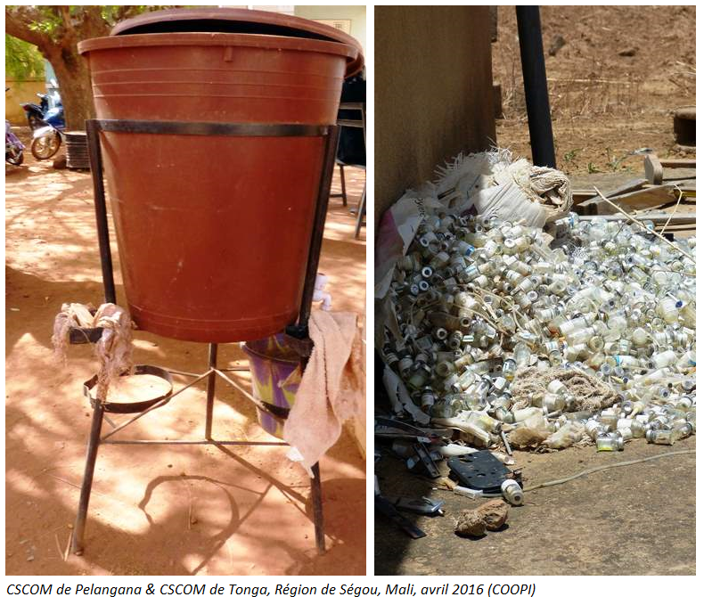
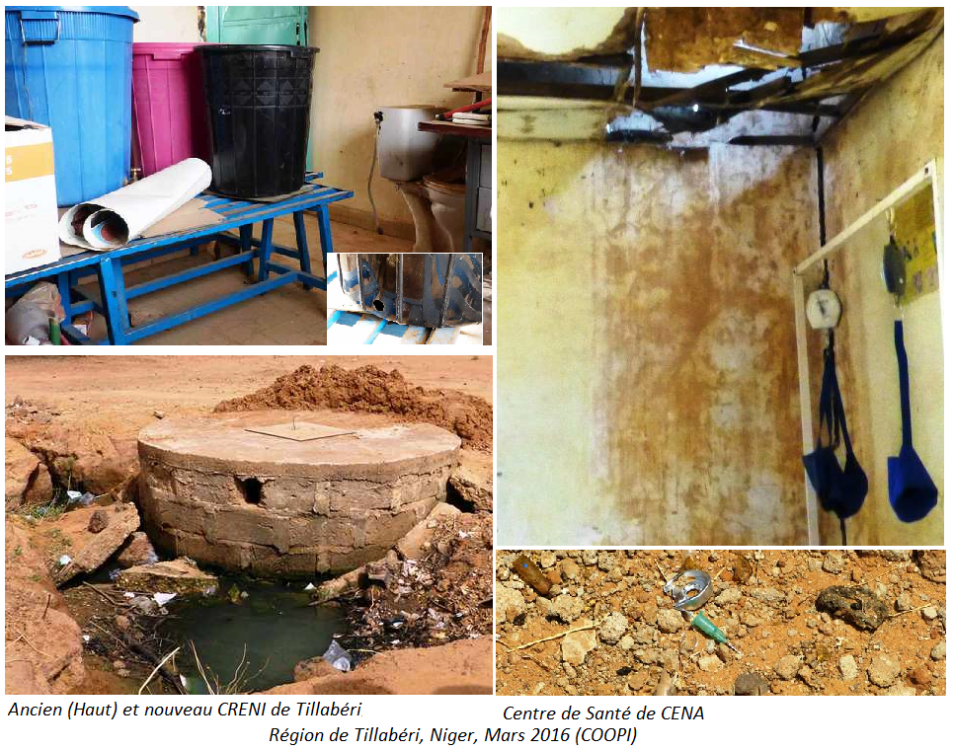
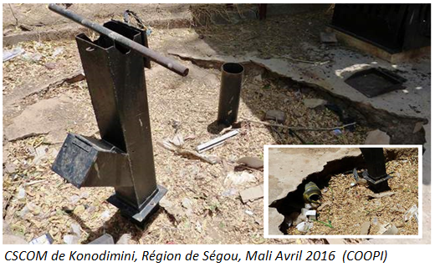
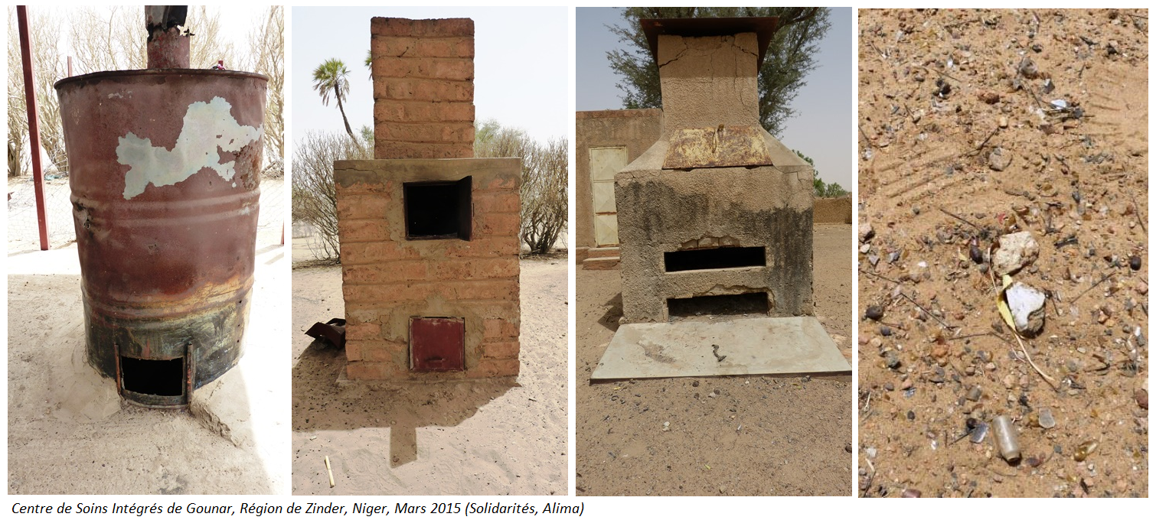
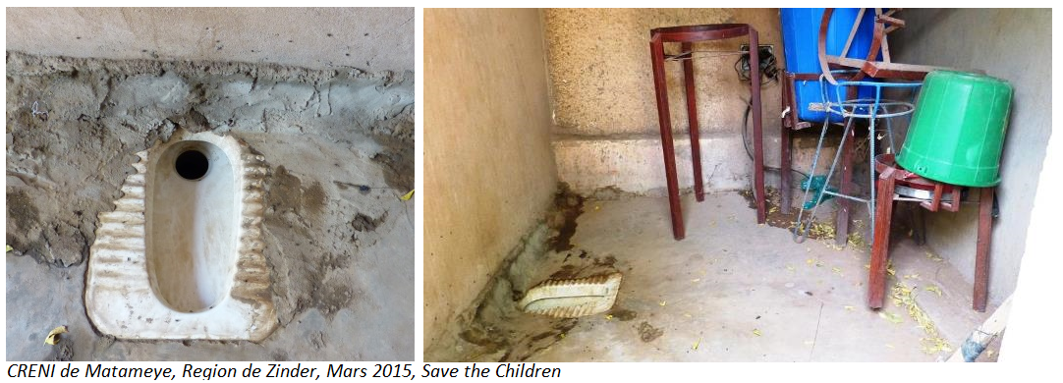
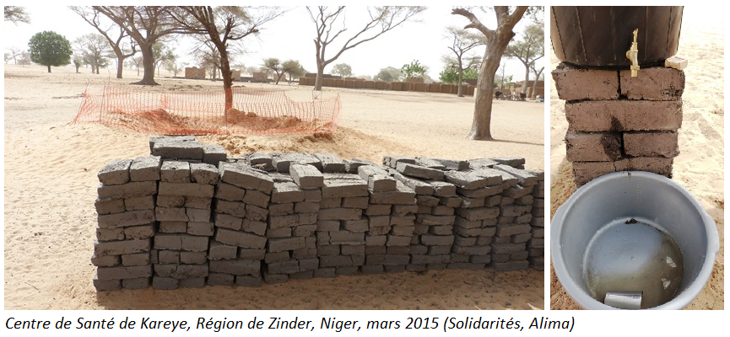
Pilier 1: EAH’NUT
Ne le fait-on pas déjà?

Slide 9
Pilier 1: EAH’NUT
Ne le fait-on pas déjà?
Pas vraiment
Les intrants donnés aux ménages ne visent pas l’amélioration des performances de traitement de la MAS
Intrants donnés en partie en fin de traitement;
Quantités déconnectées de la durée de traitement;
Quantités déconnectées de la taille du ménage ciblé;
Contenu extrêmement hétérogène d’un partenaire à l’autre;
Suivi de distribution dans les centres limité; et
Absence de suivi de l’usage dans les communautés.
Le paquet minimum est considéré comme un produit d’appel pour inciter les ménages à référer leurs enfants aux CRENA

Slide 10

Pilier 1: EAH’NUT
Est-ce faisable?
Techniquement oui
Le dispositif de distribution existe déjà
Celui des intrants nutritionnels (RUTF)
Le dispositif de suivi existe déjà
Les relais communautaires

Slide 11
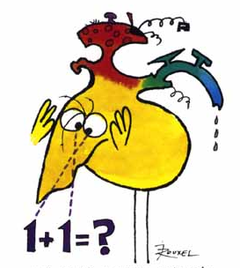
Pilier 1: EAH’NUT
Est-ce faisable?
Financièrement?
L’hypothèse est que les coûts des intrants EAH’NUT soient couverts par l’économie réalisée par la réduction de la durée du traitement qu’ils génèrent
Coûts à quantifier
Durée de traitement à documenter
Gain EAH’NUT à étudier
Outils:
Questionnaire EAH’NUT 2015?
HIP 2017 ?
ERC 2017?

Slide 12

Pilier 1: EAH’NUT
Conclusions
… Sinon, est-ce faisable?
Oui, à l’avenir en systématisant la collecte des données nécessaires à son analyse
En imposant leur collecte dans les recommandations opérationnelles (HIP 2017);
En promouvant les études scientifiques établissant et quantifiant la valeur ajoutée de l’EAH’NUT (HIP et/ou ERC 2017)
En refaisant l’exercice du questionnaire EAH’NUT avec plus de rigueur.
Oui en l’état par un meilleur ciblage des interventions EAH’NUT
Déconnecter la couverture PCI et EAH’NUT (réduire la 2nde vis-à-vis de la 1ère);
Prioriser les zones où les durées de traitement sont les plus longues (ie celles où l’EAH’NUT a la plus forte valeur ajoutée.

Slide 13



Pilier 1: EAH’NUT
MERCI DE VOTRE ATTENTION

